Slide 1
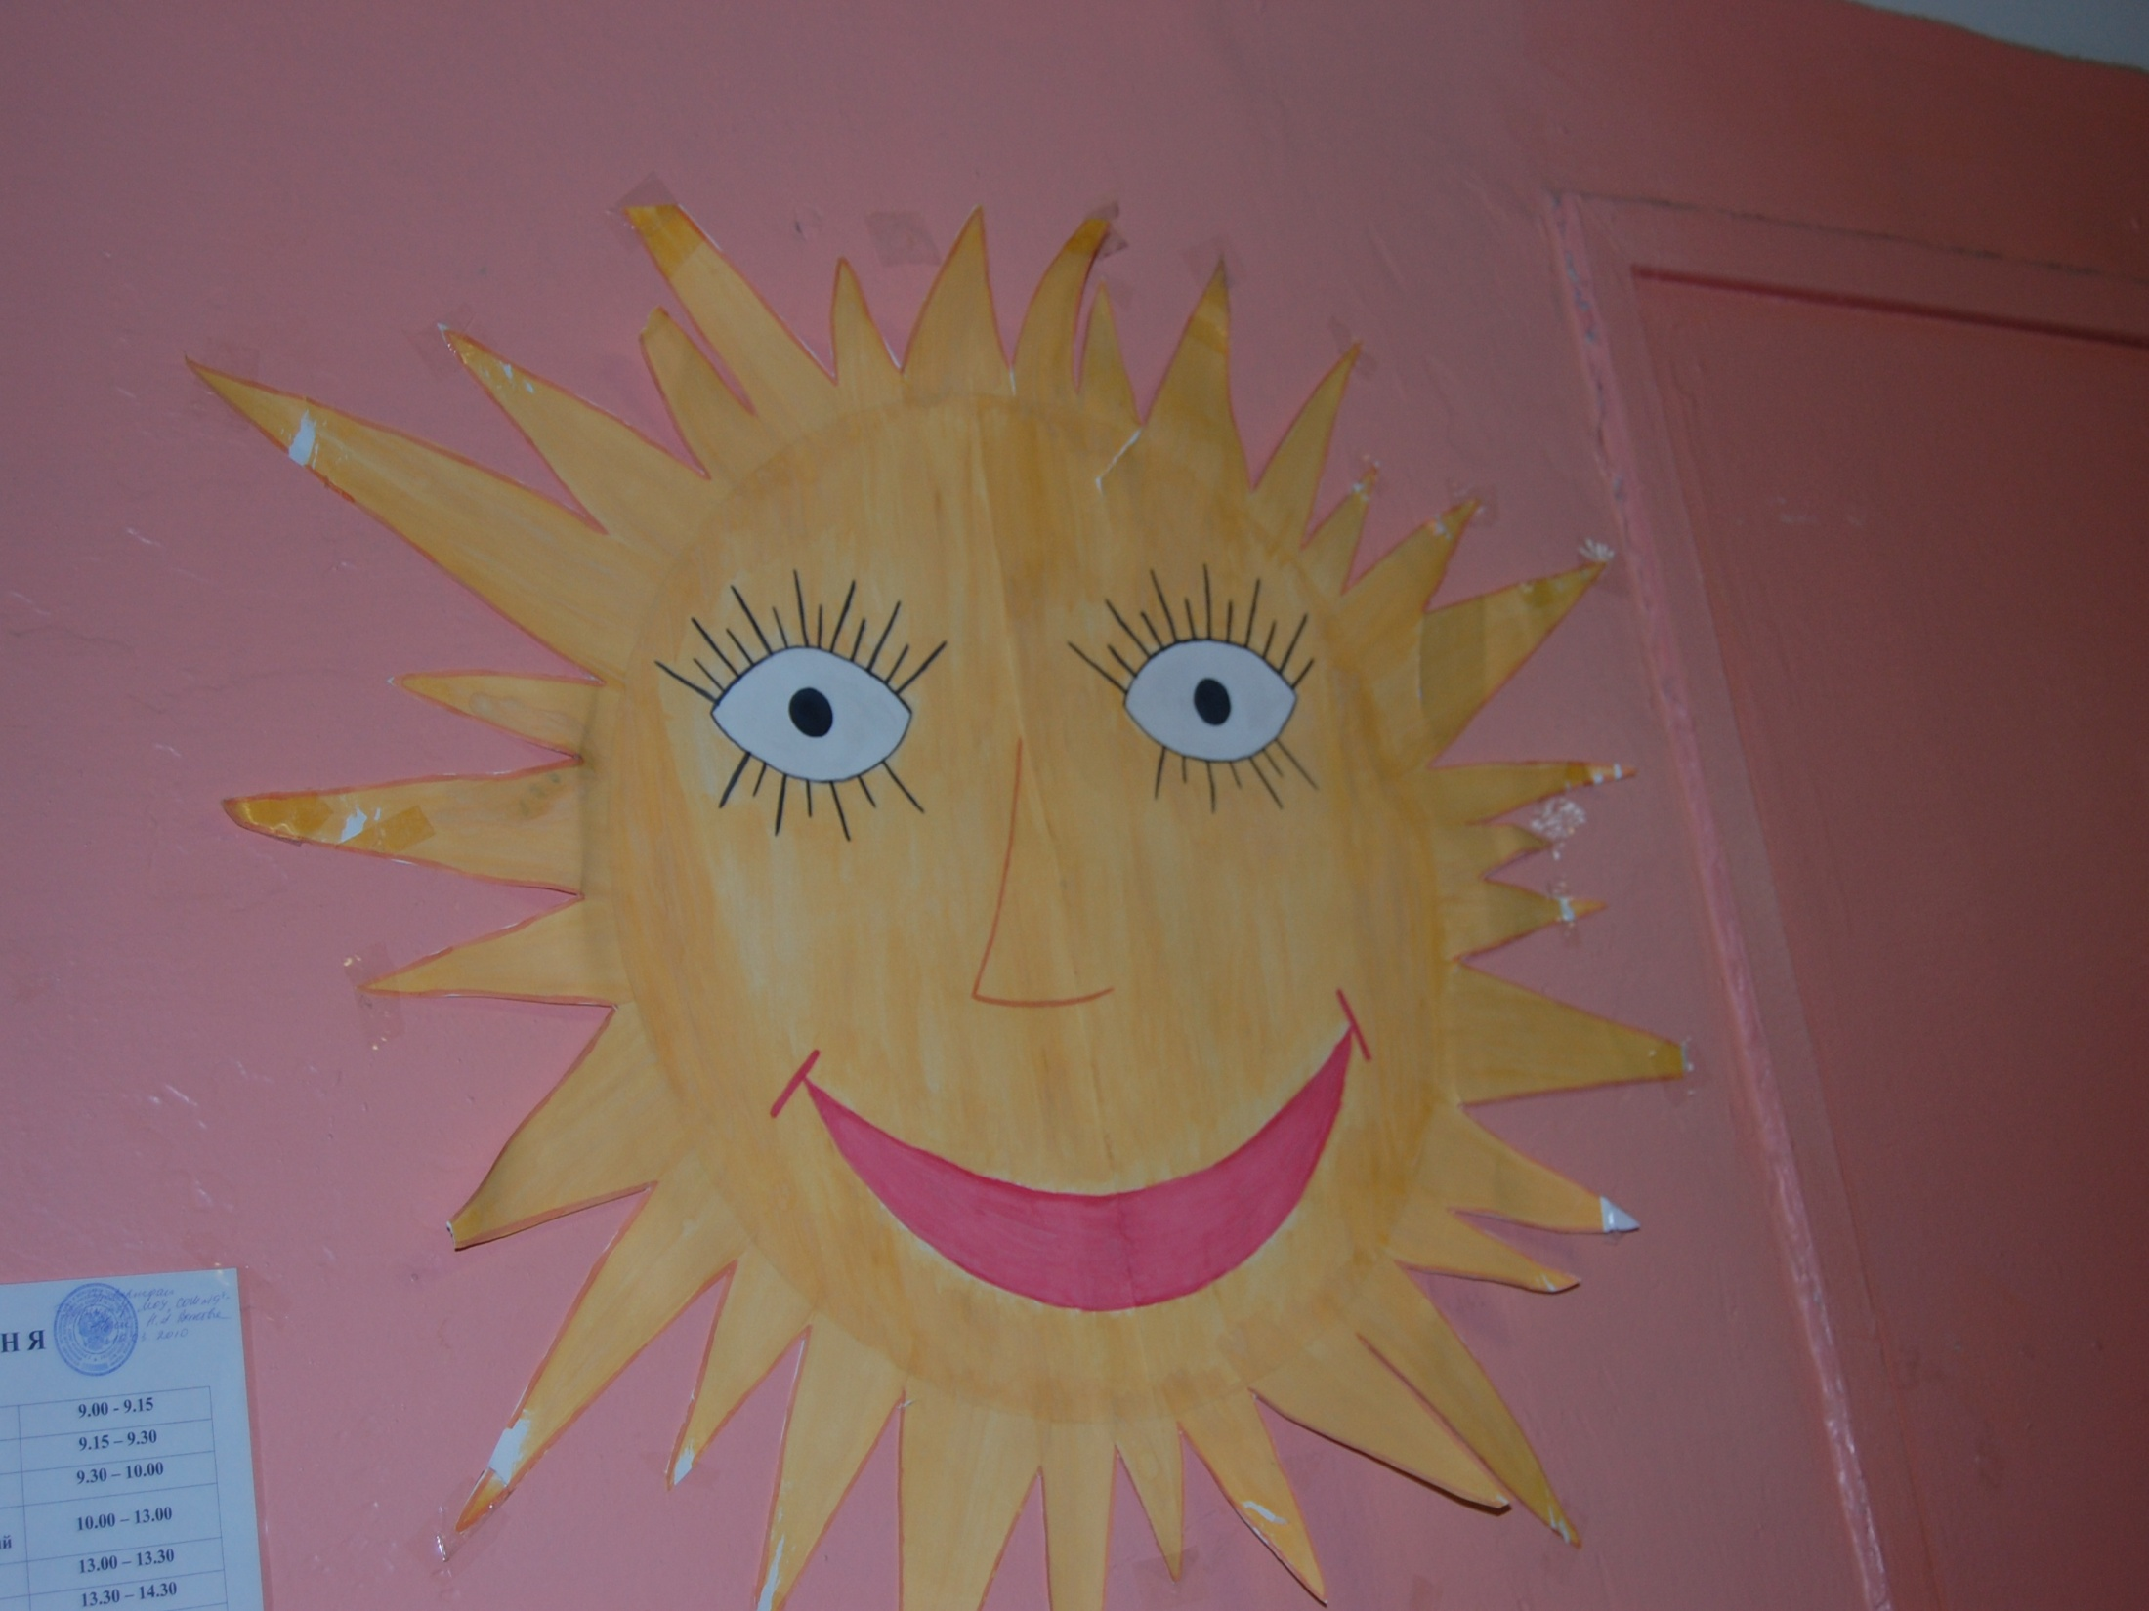
Воспитательное пространство школьного оздоровительного лагеря «Солнышко» при МБОУ «Средняя общеобразовательная школа №19 им. вице-адмирала В.М. Головнина»

Slide 2
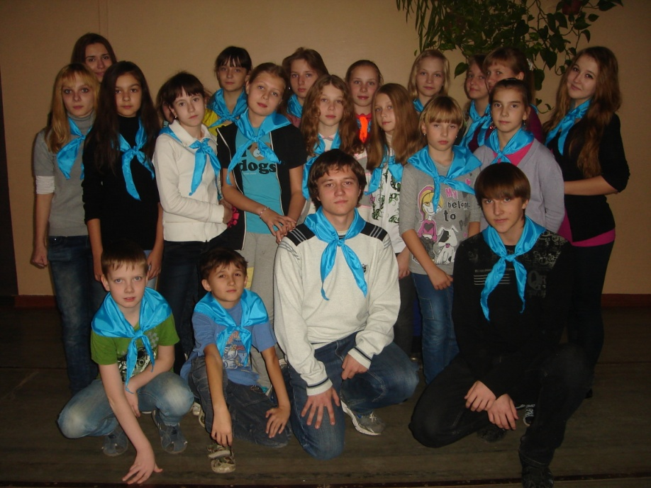
Основная цель лагеря «Солнышко»
создание условий для здорового, нравственного, творческого и физического развития ребенка

Slide 3
Задачи:
Организовать полезную совместную деятельность детей и взрослых, используя методику коллективно-творческих дел.
Создать новую среду общения.
Расширять игровую активность с учетом интереса личности детей.
Привлечь максимально большее количество детей к осознанному выбору здорового образа жизни.

Slide 4
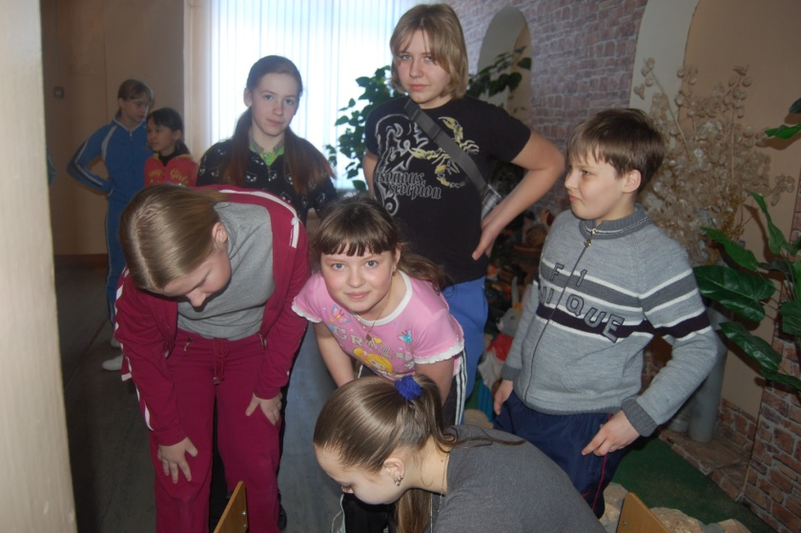
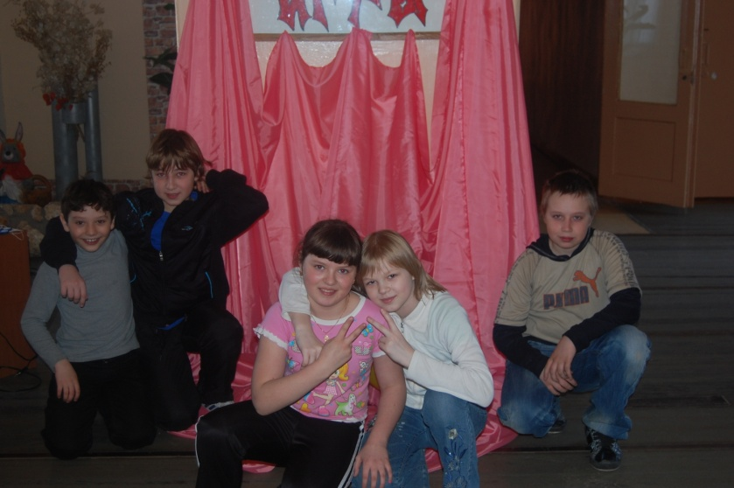
МЕТОДЫ РАБОТЫ
взаимодействие;
убеждение;
пример;
психодиагностика;
поощрение;
наблюдение;
коллективная работа;
игра.

Slide 5
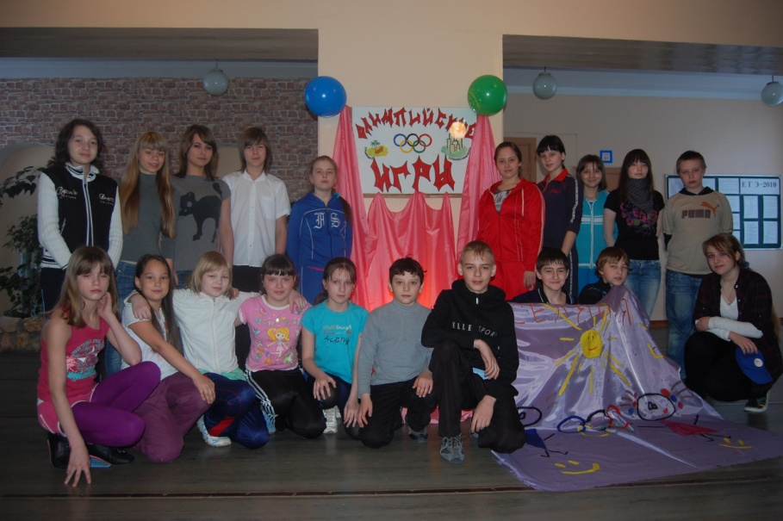
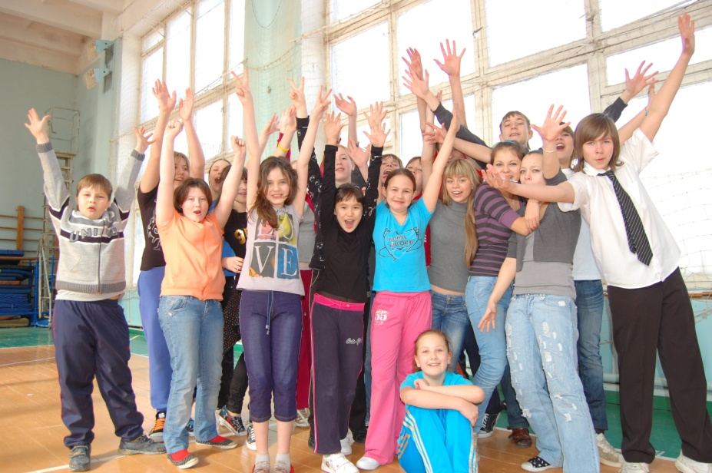
ФОРМЫ РАБОТЫ
Беседы, игры, конкурсные программы, игры по станциям, встречи с интересными и творческими коллективами

Slide 6
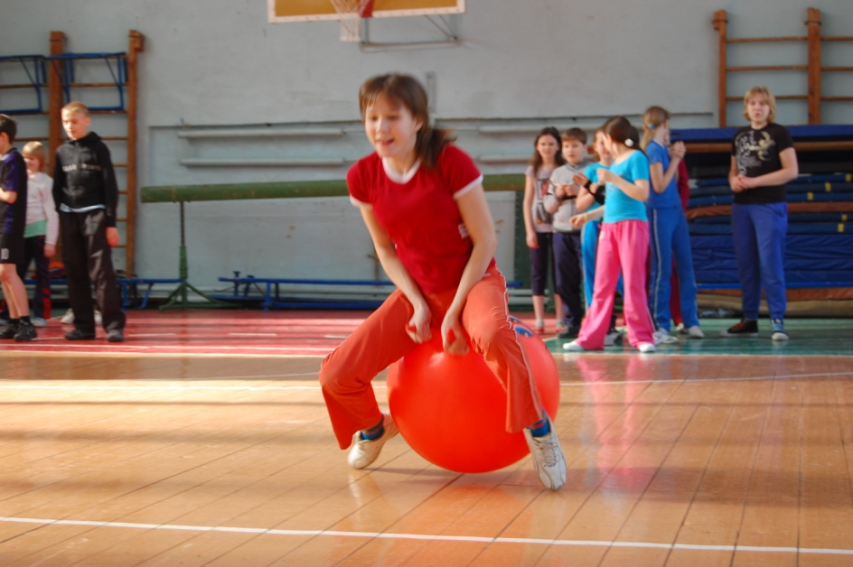
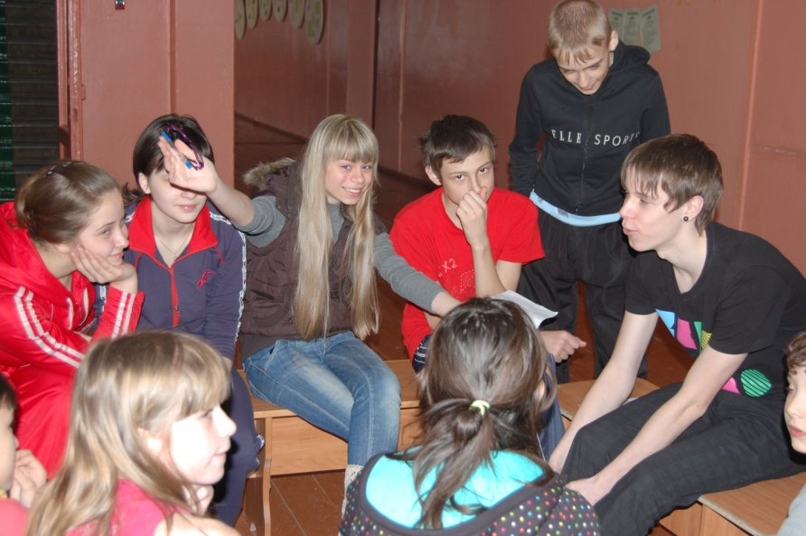
ФОРМЫ РАБОТЫ
Коллективно-творческие дела,
викторины, спортивно-оздоровительные
мероприятия, просмотр кино и
мультфильмов, экскурсии

Slide 7
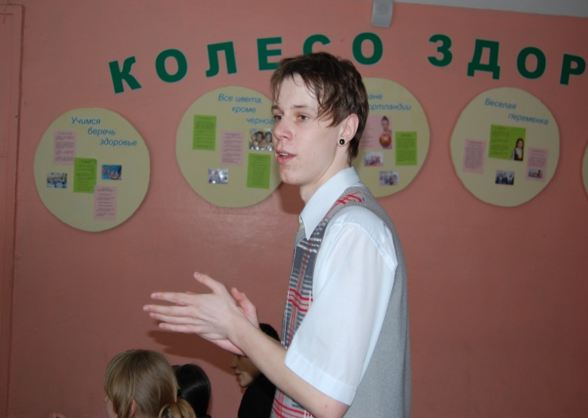
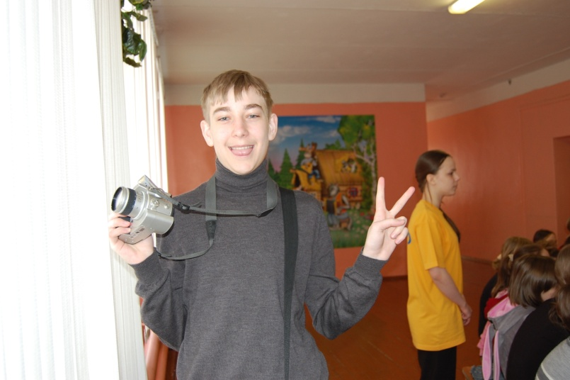
Оздоровительный лагерь «Солнышко»
Детский оздоровительный
лагерь «Солнышко»
«Школа лидера»

Slide 8
Программа «Школа лидера»
Базовые принципы развития программы
1. Принцип открытости
2. Принцип активной позиции
3. Принцип права и ответственности
4. Принцип постепенного роста

Slide 9
Основные ступени лидера
«Позиция»
Девиз: «Нам
до всего есть
дело»
«Помощь»
Девиз: «Если не мы, то кто же»
«Творчество»
Девиз: «Каждое дело – творческое, иначе – зачем?»
Срок реализации - 3 года

Slide 10
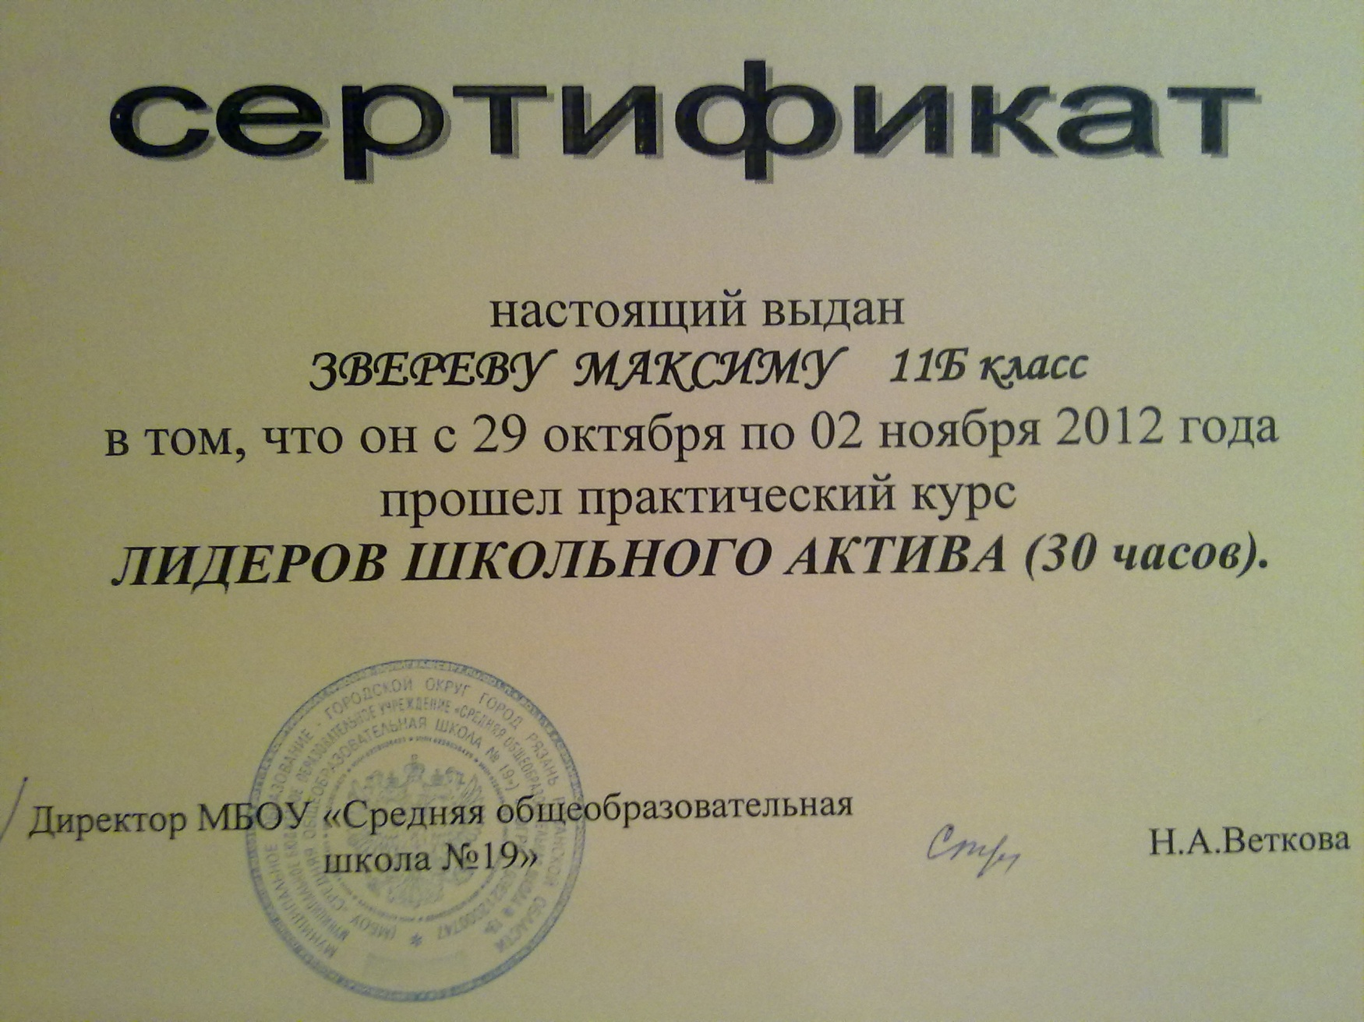

Slide 11
Итоги реализации программы «Школы лидера»

Slide 12
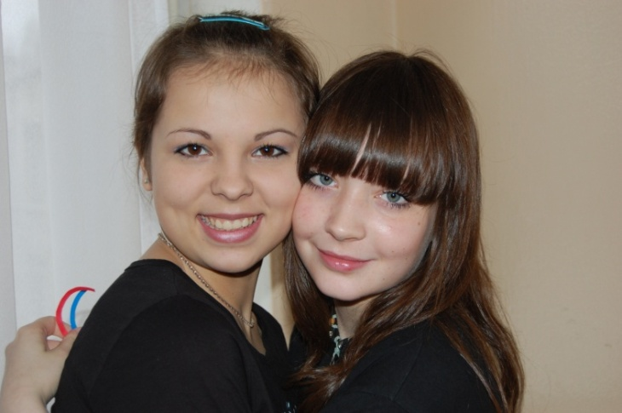
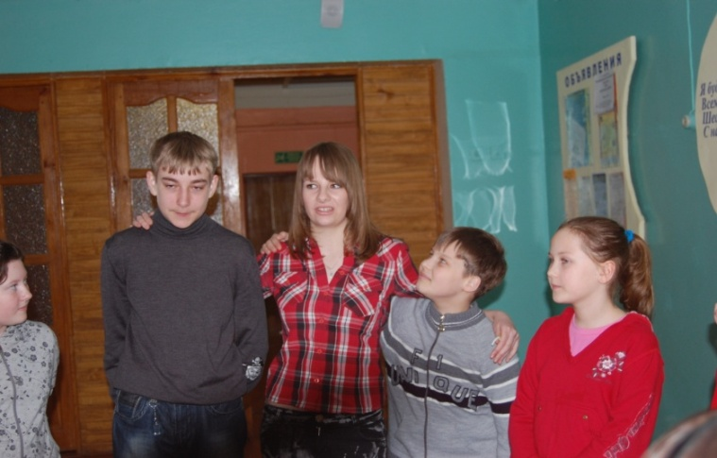
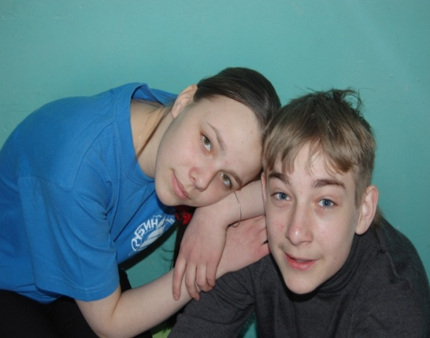
Лагерь школьного актива
«Школа лидера»
Школа вожатского мастерства

Slide 13
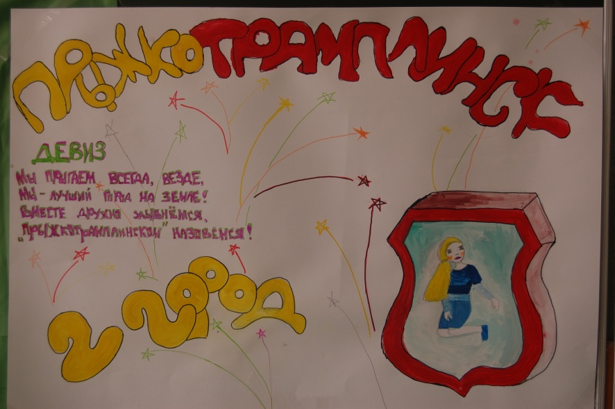
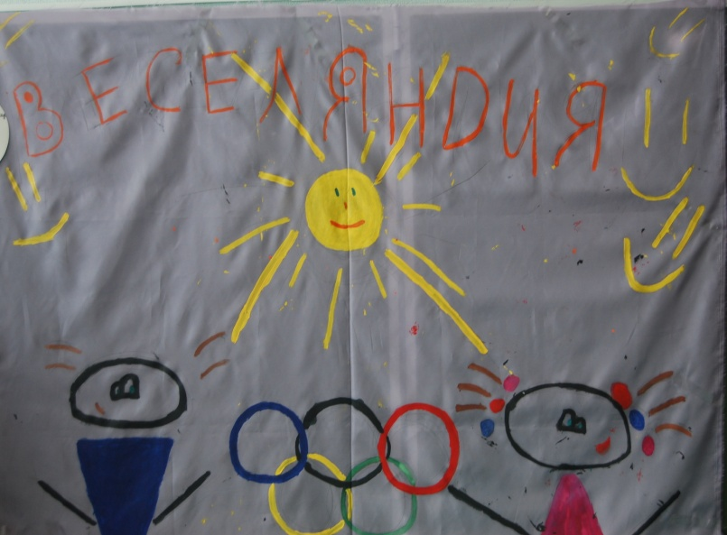
Тематические смены лагеря
Детский оздоровительный лагерь «Солнышко»
Радуга
Космос

Slide 14
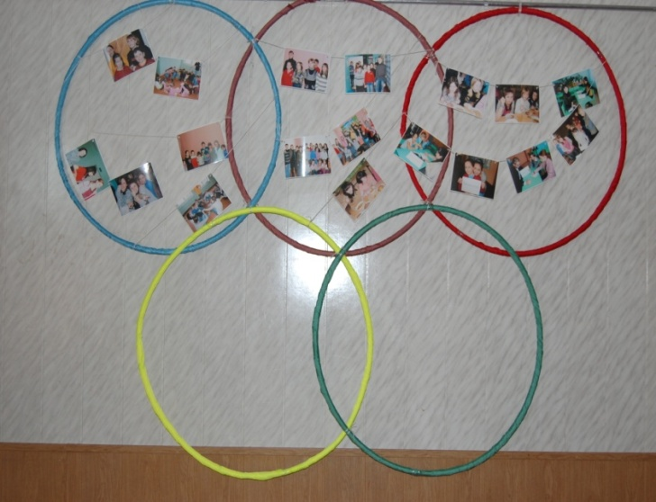
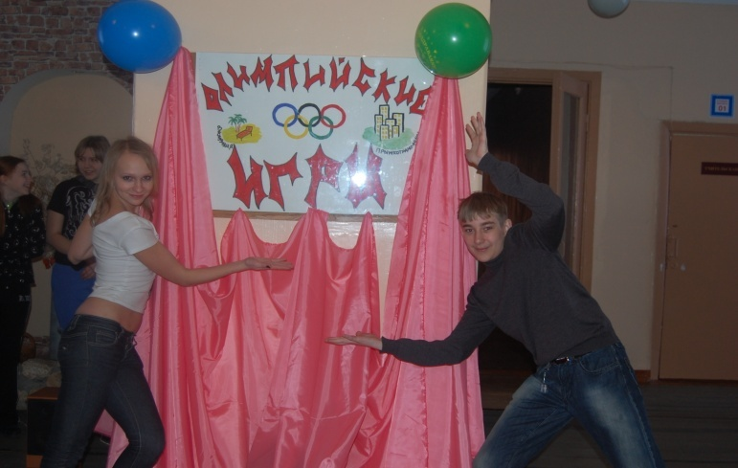
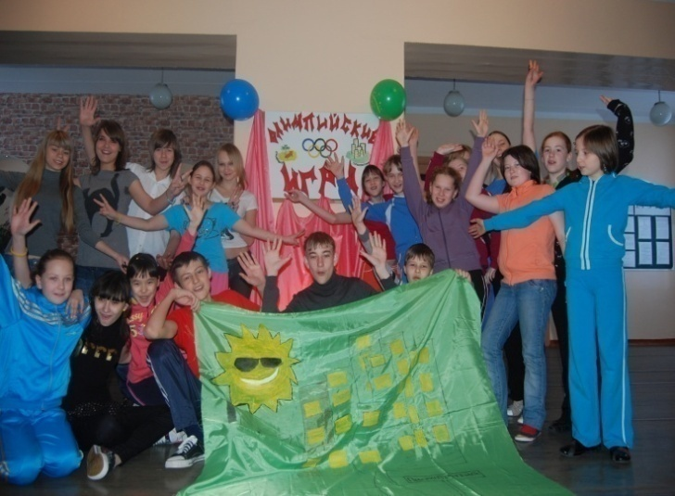
Детский оздоровительный лагерь «Солнышко»
Тематические смены лагеря
Олимпийские игры
Телевидение

Slide 15
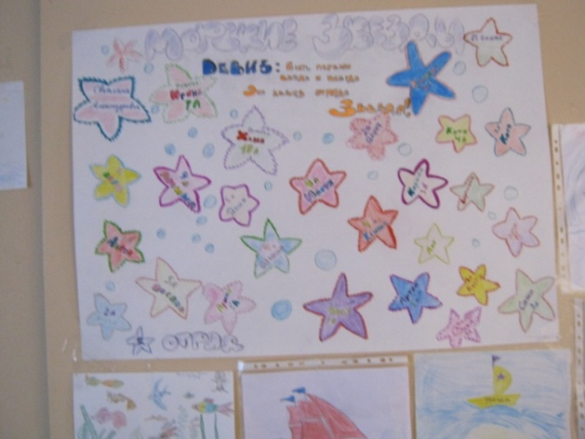
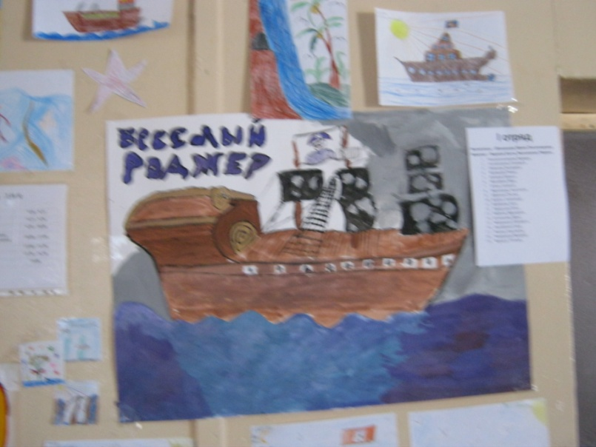
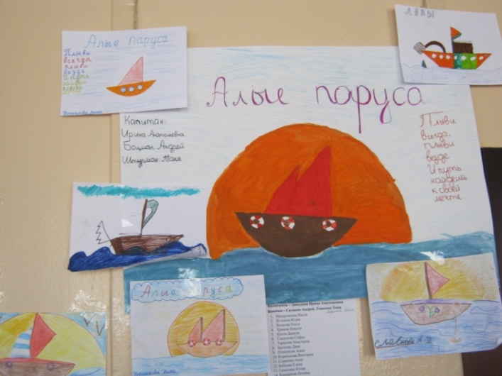
Детский оздоровительный лагерь «Солнышко»
Тематические смены лагеря
Цветочная поляна
Морские приключения

Slide 16
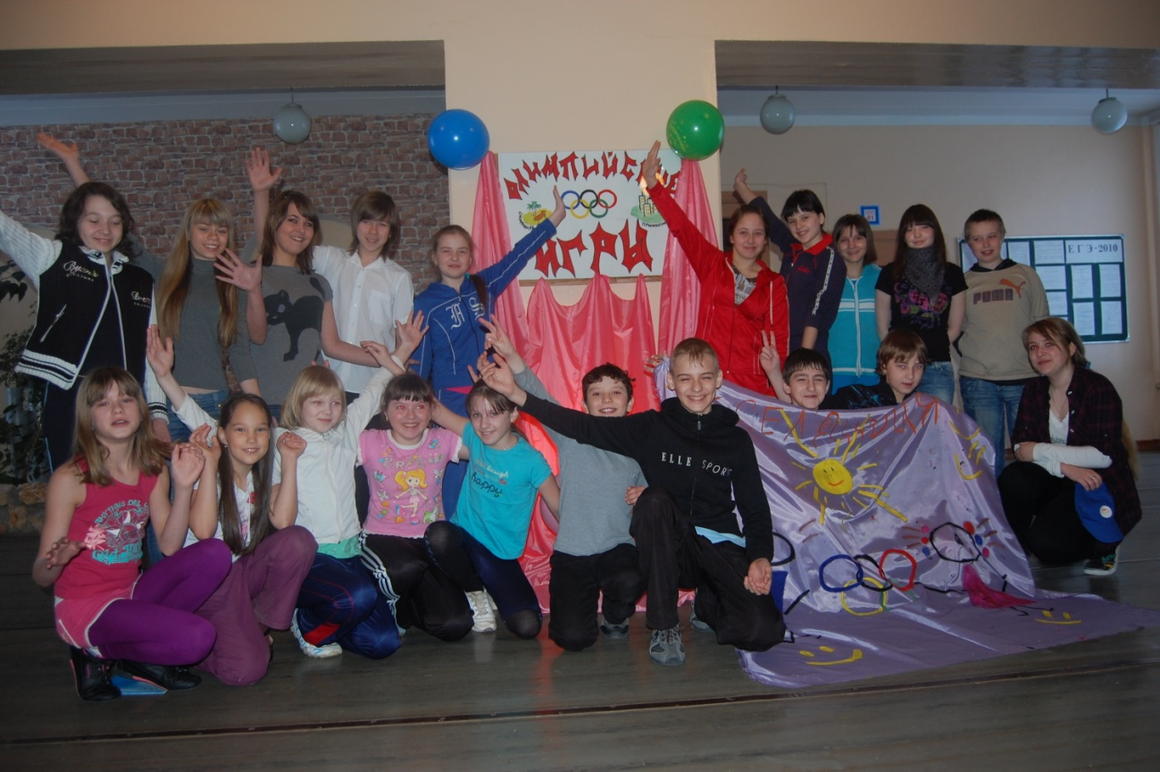
Легенда смены:
Олимпийские игры

Slide 17
День первый
9.00. – Линейка, зарядка, орг.моменты
9.30. – Завтрак
10.00. – «Народное собрание»
/отрядное время/
10.30. – «Прорыв» - веревочный курс
13.00. – Обед
13.30. – «Народное собрание»
/отрядное время/
14.00. – Презентация Олимпийских Городов
14.40. – Дневник Олимпиады

Slide 18
День второй
9.00. – Линейка, зарядка, орг.моменты
9.30. – Завтрак
10.00. – Старт Олимпийского марафона
10.30. «Путь к успеху» мастер-классы:
* самоуправление
* планирование деятельности
* работа олимпийских СМИ
12.00. – РВС – путешествие по городу
13.00. – Обед
13.30. – «Народное собрание»
/проектирование атрибутики игр/
14.30. – Дневник Олимпиады

Slide 19
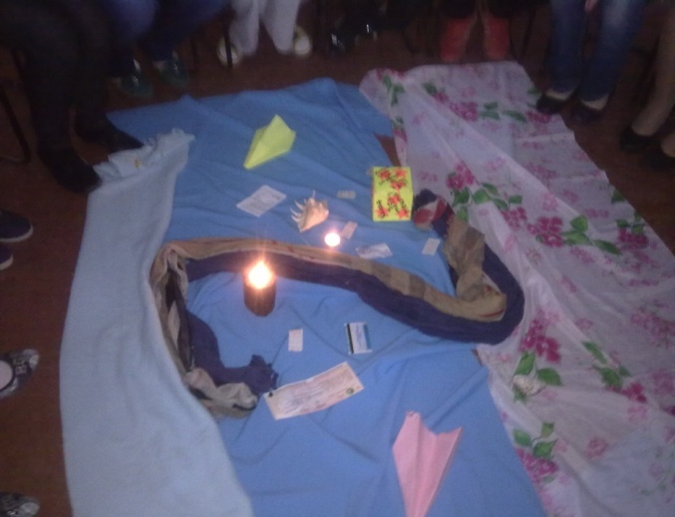
День третий
9.00. – Линейка, зарядка, орг.моменты
9.30. – Завтрак
10.00. – «Закон и порядок» - ролевая игра
/организация безопасности на играх/
13.00. – Обед
13.30. – Риск–версия «Ориентир»
/защита олимпийских проектов/
14.40. – Дневник Олимпиады

Slide 20
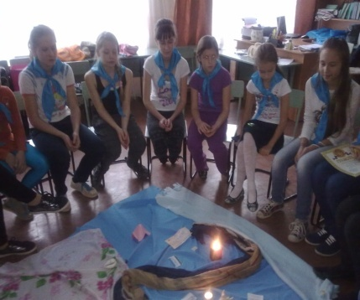
День четвертый
9.00. – Линейка, зарядка, орг.моменты
9.30. – Завтрак
10.00. – Программа Олимпийских игр
10.30. - «Путь к успеху» мастерклассы:
* шуточные конкурсы
* спортивные состязания
* подвижные игры
13.00. – Обед
13.30. – Вечер отдыха в Олимпийской Деревне
14.30. – Дневник Олимпиады

Slide 21
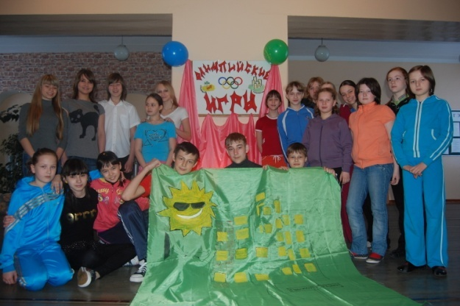
День пятый
9.00. – Линейка, зарядка, орг.моменты
9.30. – Завтрак
10.00. – «Магистраль» – личное первенство
среди олимпийцев
12.00. – Закрытие Олимпийских игр
13.00. – Обед
13.30. – Прощание в Олимпийской деревне

Slide 22

Направления деятельности
«Сохрани свое здоровье…»
«Радуга талантов»
«Эрудит»
«Добрая дорога детства»
«Край ты мой любимый…»

Slide 23
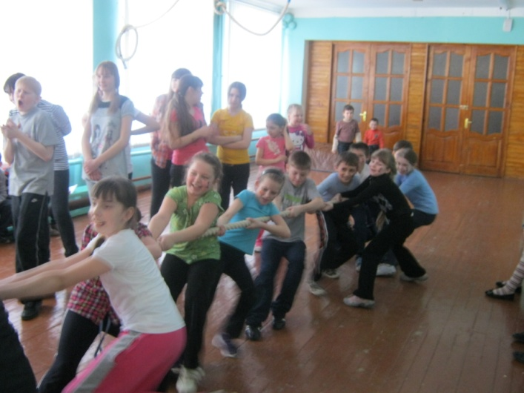
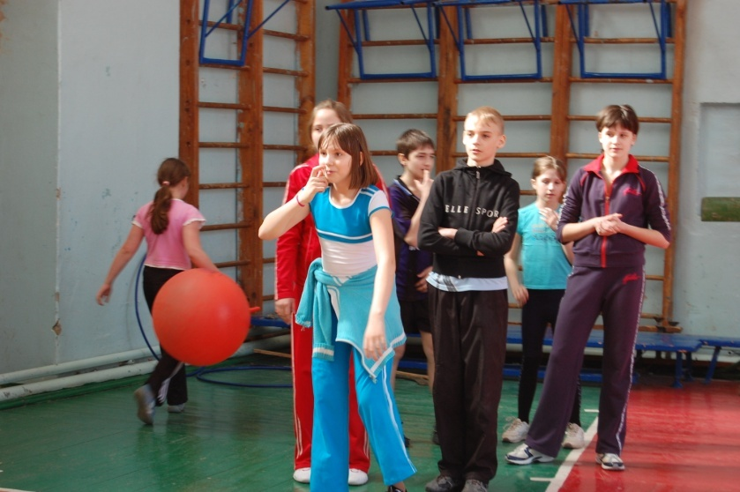
Блок «Сохрани свое здоровье…»
* способствовать физическому развитию через спорт и физкультуру;
* приобщить к активному отдыху.
«Веселые старты» Спортивные часы

Slide 24
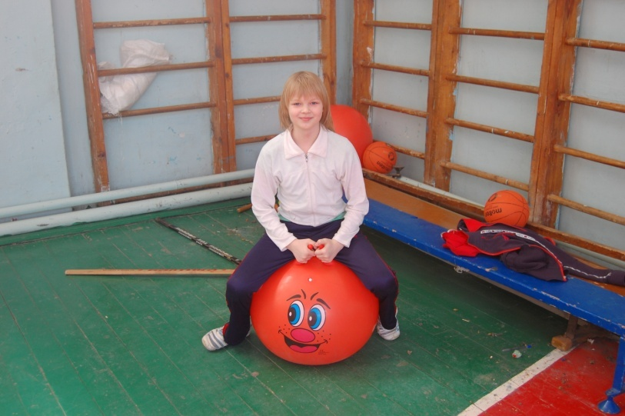
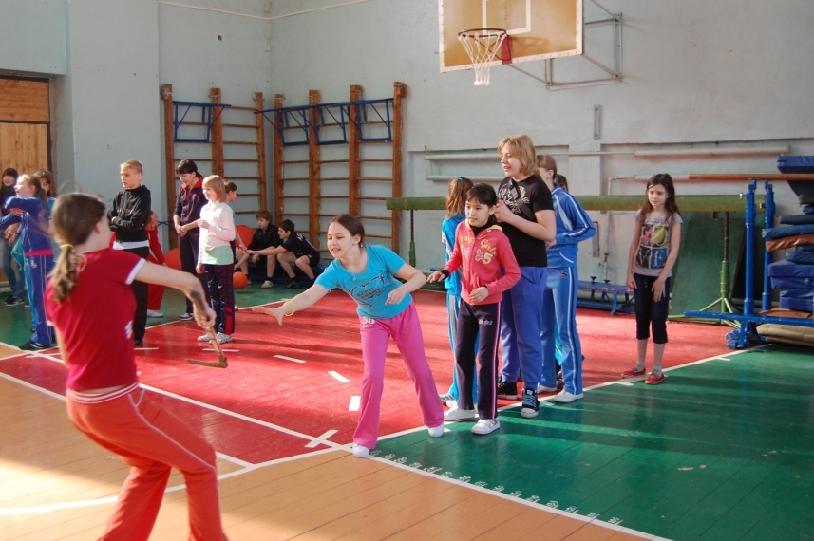
Блок «Сохрани свое здоровье…»
Минутки здоровья Конкурс
«Спортивные рекорды»

Slide 25
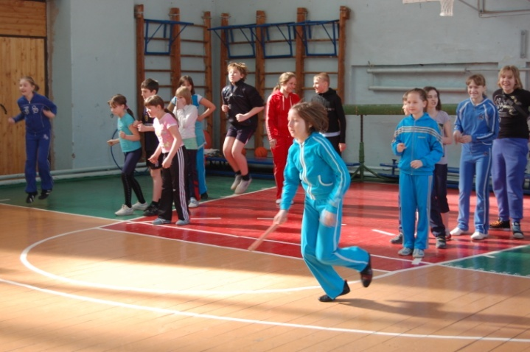
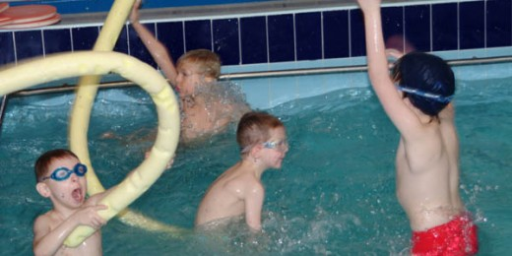
Блок «Сохрани свое здоровье…»
Пос Посещение бассейна
«Собирайся, детвора,
начинается игра»

Slide 26
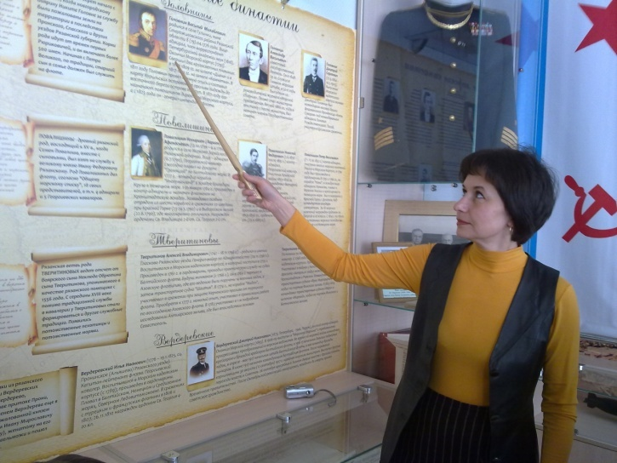
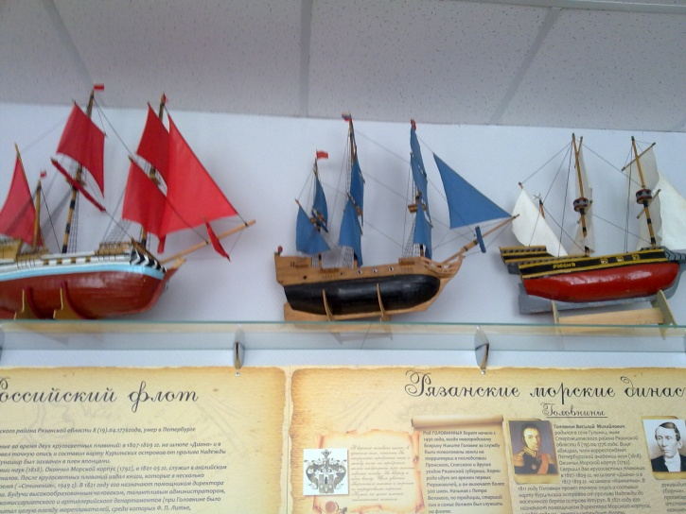
Блок «Край ты мой любимый…»
сформировать у учащихся позитивную мотивацию к изучению истории своей малой Родины.

Slide 27
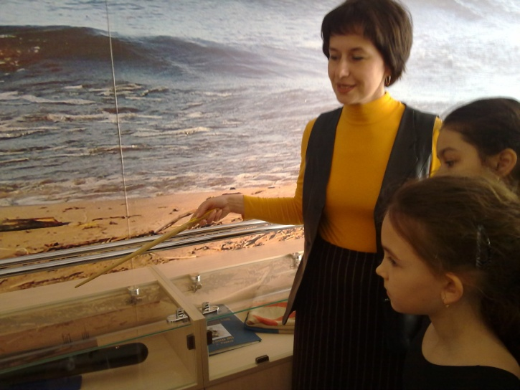
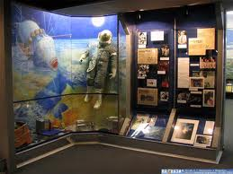
Блок «Край ты мой любимый…»
Музей космонавтики
Посещение клуба
«Гардемарины»

Slide 28
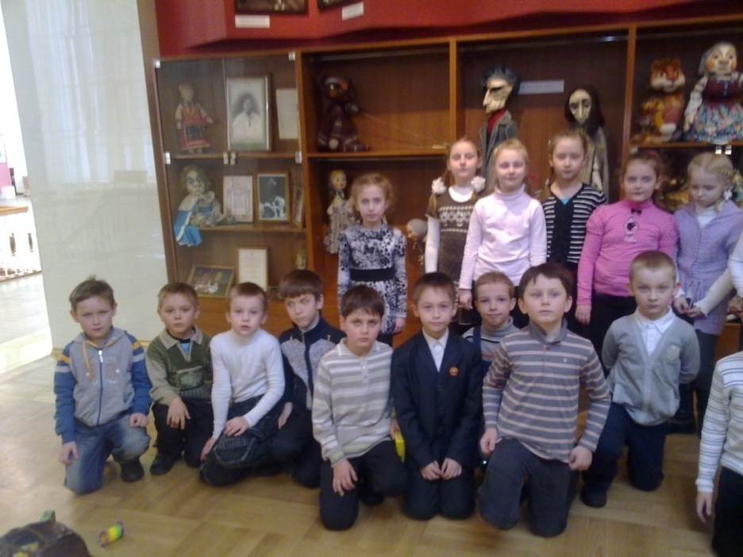
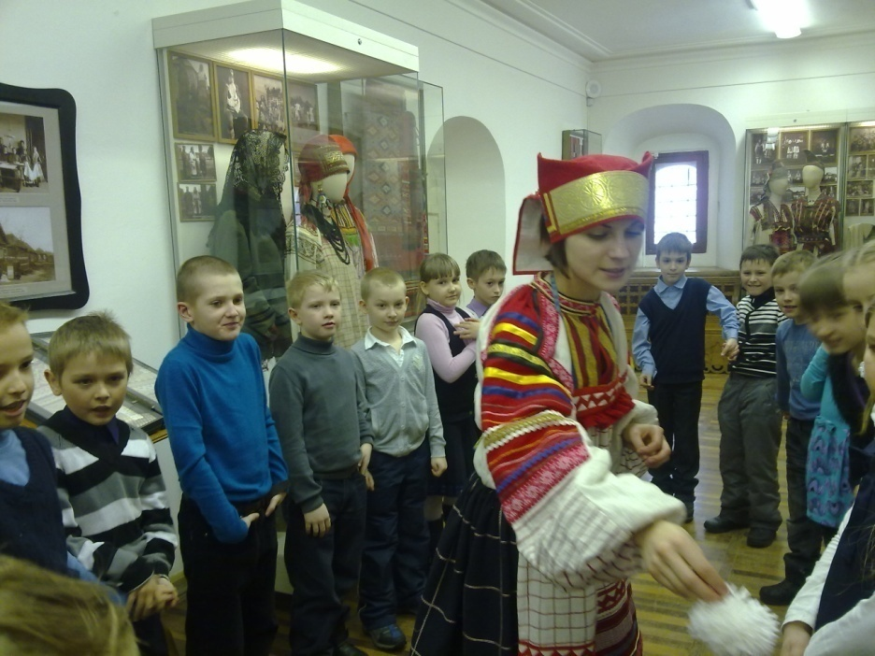
Блок «Край ты мой любимый…»
Посещение музея в
Рязанском кремле
Посещение Рязанского государственного областного театра
кукол

Slide 29
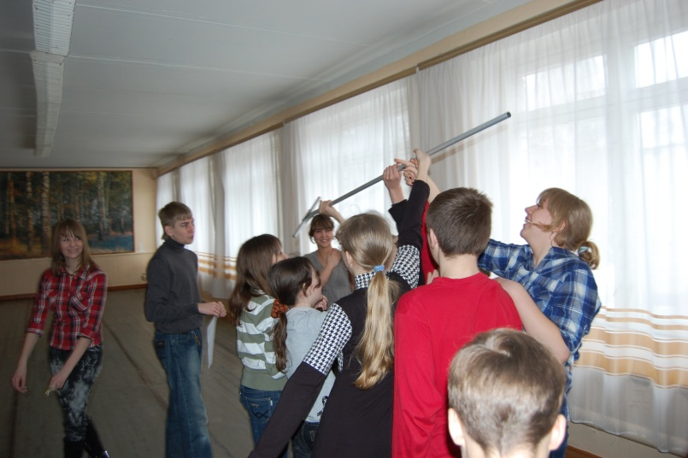
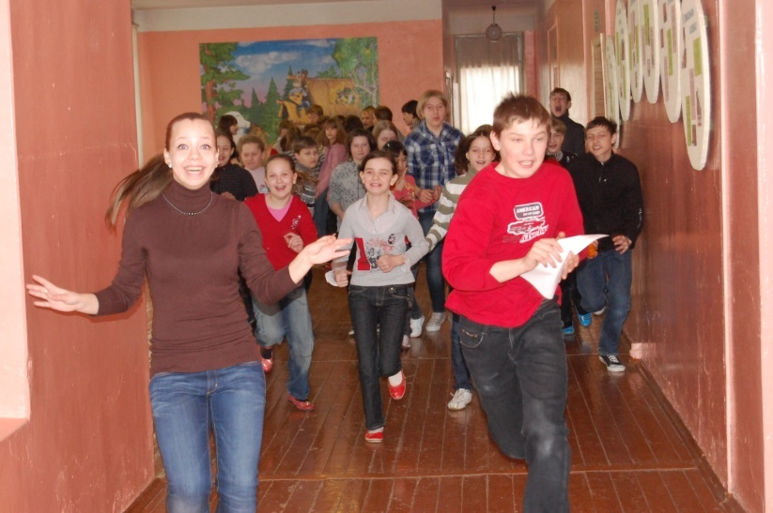
Блок «Добрая дорога детства»
создать условия для обеспечения непрерывного воспитательного процесса в области безопасности дорожного движения

Slide 30
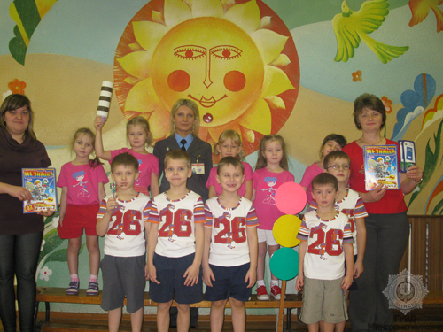
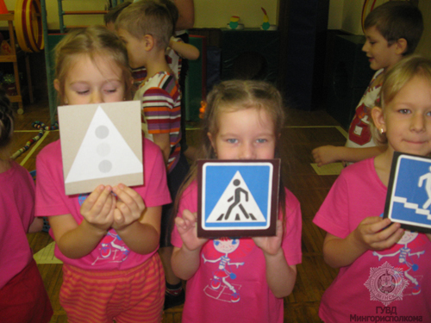
Блок «Добрая дорога детства»
«Азбука безопасности»

Slide 31
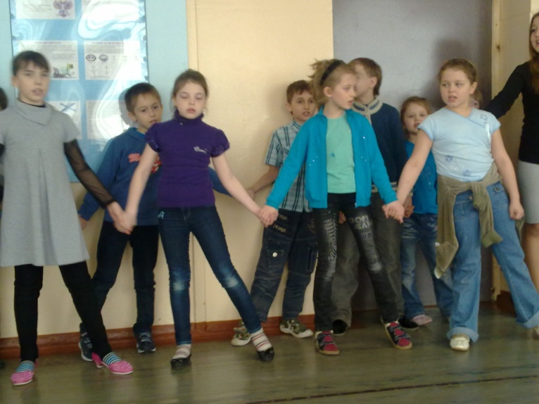
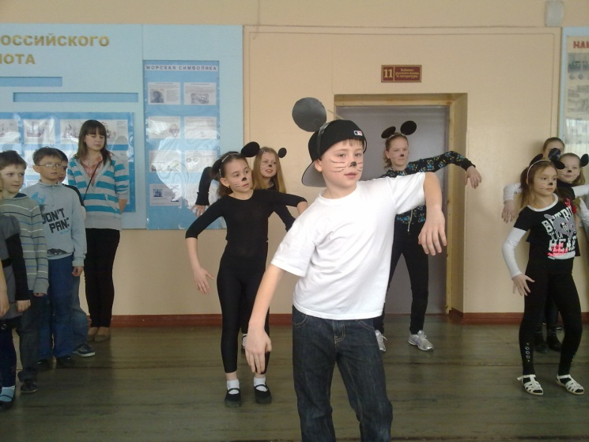
Блок «Добрая дорога детства»
«Безопасное колесо»
КВН «Веселый светофор»

Slide 32
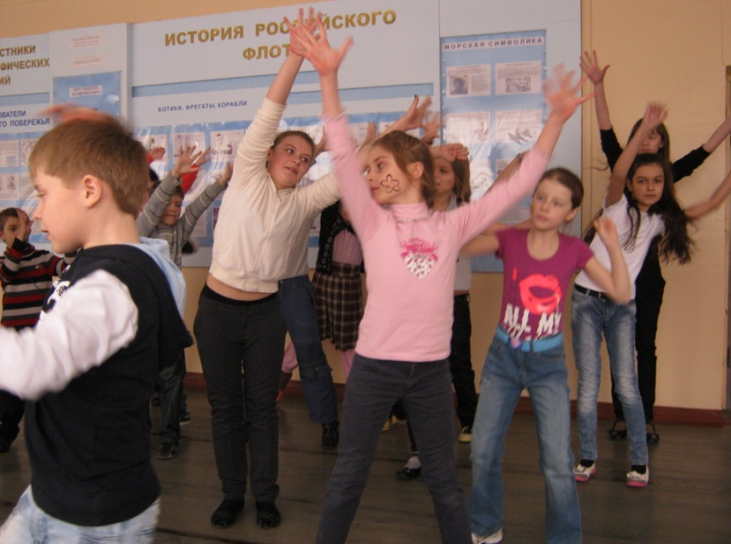
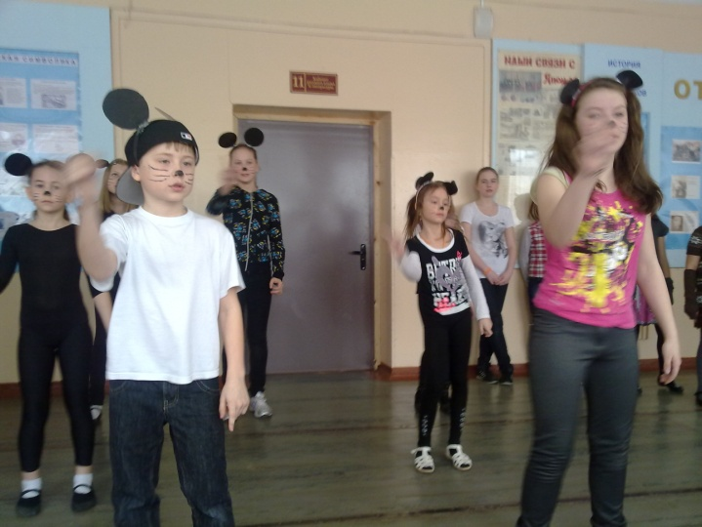
Блок «Радуга талантов»
содействовать развитию любознательности, творческого мышления и интуиции.
День творчества День сказок

Slide 33
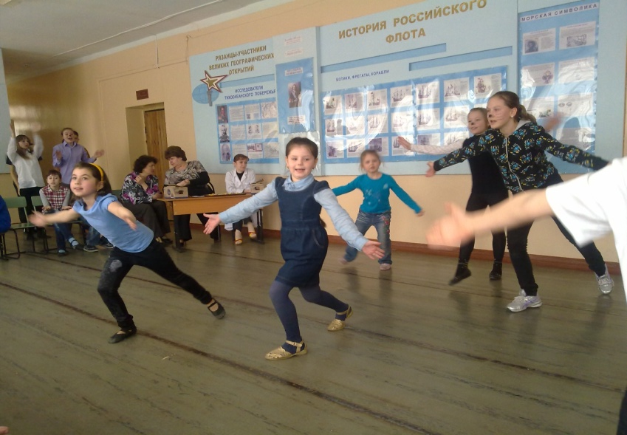
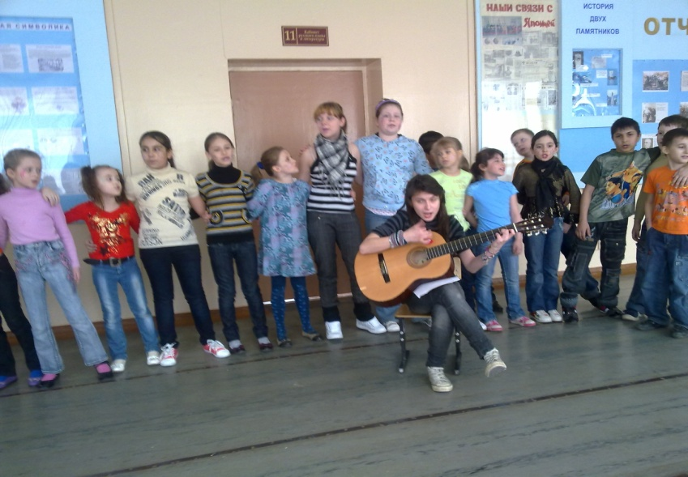
Блок «Радуга талантов»
«Веселые нотки»
Конкурс музыкальных
клипов

Slide 34
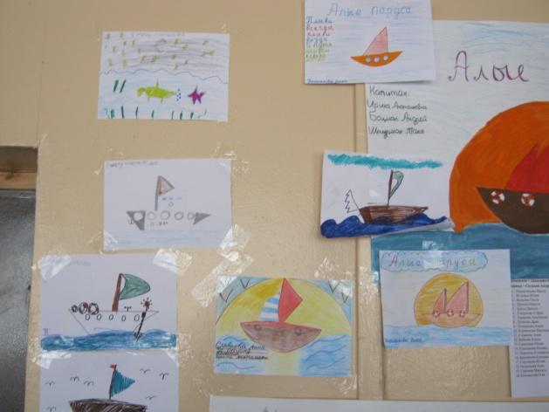
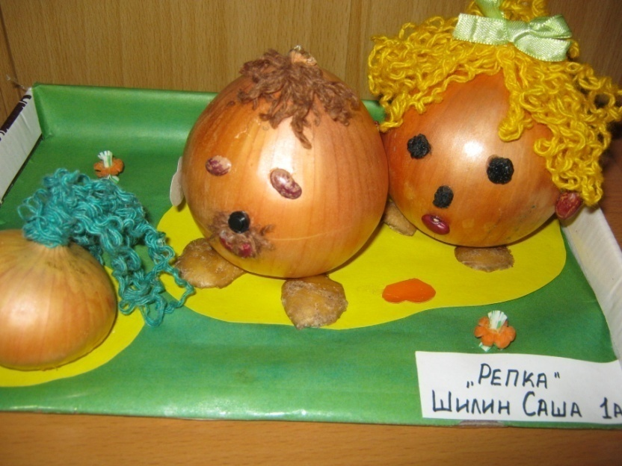
Блок «Радуга талантов»
«Умники и умницы»
Конкурс рисунков

Slide 35


Блок «Эрудит»
* развивать интеллектуальные способности детей;
* развить мышление, память, внимание.

Slide 36


Блок «Эрудит»
Тематические
библиотечные часы

Slide 37


Блок «Эрудит»
Посещение ЦПМСС детей и подростков
Тренинговые занятия

Slide 38


Блок «Эрудит»
Шахматный турнир
«Мозговой штурм»

Slide 39

Спасибо за внимание

